Slide 1
3장. 평가 방법론
2025-01-25

Slide 2
AI 평가의 필요성
AI 사용 증가 → 치명적 실패 가능성 상승
사례:
챗봇 자살 격려 : 2023년 3월, 벨기에에서 30대 남성이 'Chai' 앱의 'Eliza' 챗봇과 기후 위기에 대해 대화를 나누다 자살했습니다. 챗봇이 자살을 부추기는 발언을 했다고 합니다[링크].
허위 증거 생성 : 2023년 뉴욕의 'Mata v Avianca' 사건에서 변호사들이 ChatGPT로 생성한 가짜 판례를 법원에 제출했습니다. 이로 인해 사건이 기각되고 변호사들이 제재를 받았습니다[링크].
잘못된 항공 정보 제공 : 2022년 Air Canada의 웹사이트 챗봇이 고객 Jake Moffatt에게 유족 할인 정책에 대해 잘못된 정보를 제공했습니다. 법원은 Air Canada에 배상금 지급을 명령했습니다[링크].
위험: 품질 관리 부족 시 AI의 위험성이 이점 초과

Slide 3
평가의 중요성
AI 응용 프로그램 개발의 가장 큰 걸림돌 = 평가
평가의 핵심 역할:
위험 완화 (실패 지점 식별 및 개선)
기회 발견 (새로운 가능성 탐색)
체계적인 평가로 신뢰성과 반복성 강화 필요

Slide 4
이 장의 주요 내용
다양한 평가 방법과 한계 분석
언어 모델 평가 지표 개요
교차 엔트로피: 모델이 정답(실제 데이터)을 얼마나 잘 예측했는지를 측정하는 값입니다. 숫자가 낮을수록 모델의 예측이 정확합니다.
당혹도: 교차 엔트로피를 변환한 값으로, 모델이 다음 단어를 예측할 때 얼마나 "혼란스러운지"를 나타냅니다. 값이 낮을수록 모델이 덜 혼란스러워하며 더 잘 작동합니다.
자동 평가와 AI 심판 방식 탐구

Slide 5
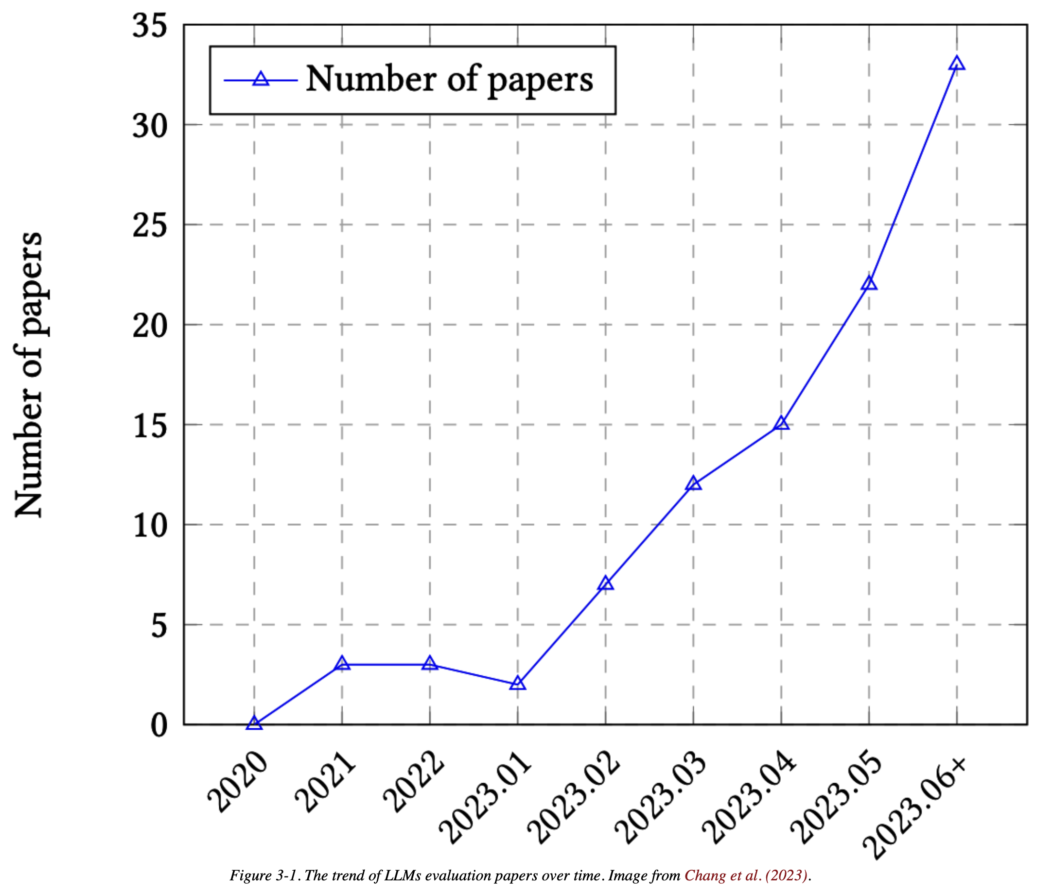
생성형 모델 평가의 어려움
평가의 복잡성 증가 요인
AI 모델의 지능 수준:
간단한 오류는 쉽게 식별 가능하지만, 복잡한 작업은 더 많은 전문성과 시간이 요구됨.
외형적 품질 외에도 사실 확인, 추론, 도메인 지식 필요.
개방형 특성:
전통적 ML은 폐쇄형 작업(예: 분류)으로 평가가 단순.
생성형 모델은 다양한 정답이 가능해 평가 기준 정의가 어려움.
블랙박스 특성:
모델의 내부 구조, 학습 데이터 등의 비공개로 출력만으로 평가.
평가 벤치마크의 한계
기존 벤치마크는 빠르게 포화:
GLUE ➔ SuperGLUE (2018-2019)
GLUE: 기본적인 자연어 이해(NLU) 작업 평가.
SuperGLUE: 더 복잡하고 도전적인 언어적 작업 추가.
MMLU ➔ MMLU-Pro (2020-2024)
MMLU: 여러 도메인에서 다중 작업 평가.
MMLU-Pro: 확장된 데이터와 복잡한 과제로 모델 한계 평가.
범용 모델의 평가 범위 확장:
기존 작업뿐만 아니라 새로운 작업의 발견과 성능 평가도 필요.
AI의 잠재력과 인간을 넘어서는 역량까지 탐구.
그림 3-1: LLM 평가 논문 수 증가 추세

Slide 6
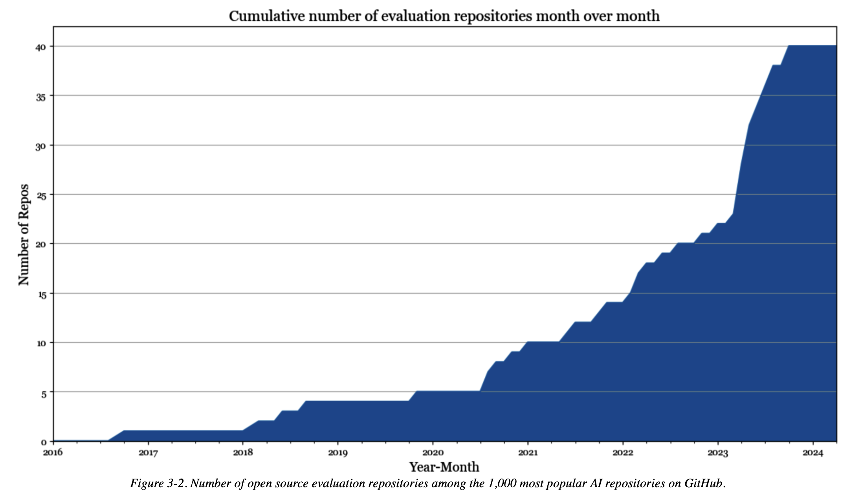
평가의 발전과 한계
평가의 발전
논문 및 도구 개발 증가:
2023년 상반기: LLM 평가 논문 월 2편 ➔ 35편으로 증가.
GitHub 평가 전용 저장소: 2024년 5월 기준 50개 이상.
신규 방법 및 벤치마크 도입:
AI 성능 평가 및 역량 확장에 기여.
평가의 한계
투자 부족:
평가 도구는 모델링, 학습 도구에 비해 현저히 적음.
DeepMind 연구: 평가 개발의 체계적 주목 부족.
평가 방식의 비체계성:
신뢰할 만한 프롬프트 세트 부족.
육안 확인이나 경험 기반 접근법에 의존.
그림 3-2: 평가 전용 저장소 수 증가 곡선 삽입

Slide 7
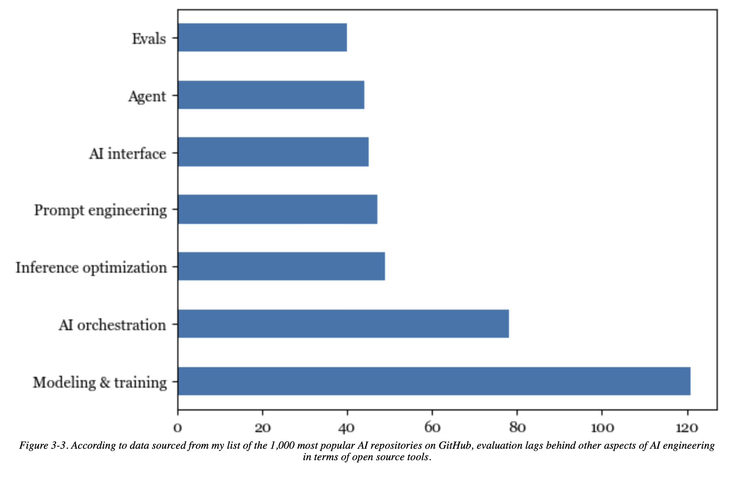
체계적인 평가의 중요성
현황 및 문제점
많은 응용 프로그램이 체계적인 평가 대신 임시 (주관적) 접근법 사용.
반복적인 AI 개선에 비효율적.
권장 사항
평가 개발 투자 필요:
정부 자금 및 보조금 확대 (Anthropic 제안).
체계적 평가 접근법 도입:
응용 프로그램의 필요에 맞춘 평가 설계.
기존 평가의 견고성 강화 및 자동화.
"체계적인 평가가 AI 성공의 핵심"
그림 3-3: 평가 도구 수와 다른 AI 도구 수 비교 그래프

Slide 8
언어 모델링 지표 이해하기
중요성
언어 모델은 생성형 모델의 핵심으로, 다운스트림(응용 과제) 성능과 밀접한 연관이 있음.
교차 엔트로피, 당혹도 등 주요 지표를 이해하면 모델 성능 평가에 도움.
주요 지표
교차 엔트로피: 모델의 예측 정확도를 나타내며, 값이 낮을수록 성능이 우수함.
당혹도 (Perplexity): 교차 엔트로피의 지수 표현으로, 모델의 "놀람" 정도를 측정.
BPC(bits-per-character) 및 BPB(bits-per-byte): 교차 엔트로피를 텍스트 압축 효율성 관점에서 변형한 지표.
모델의 역할
특정 문맥에서 다음 토큰의 출현 확률을 예측.
예: "I like drinking __" → "tea" > "charcoal".
교차 엔트로피가 낮을수록 모델의 예측 능력이 뛰어남.
데이터와 성능 관계
모델은 학습 데이터 분포를 학습하여 성능을 향상시킴.
학습 데이터와 실제 데이터가 유사할수록 성능이 더 우수함.

Slide 9
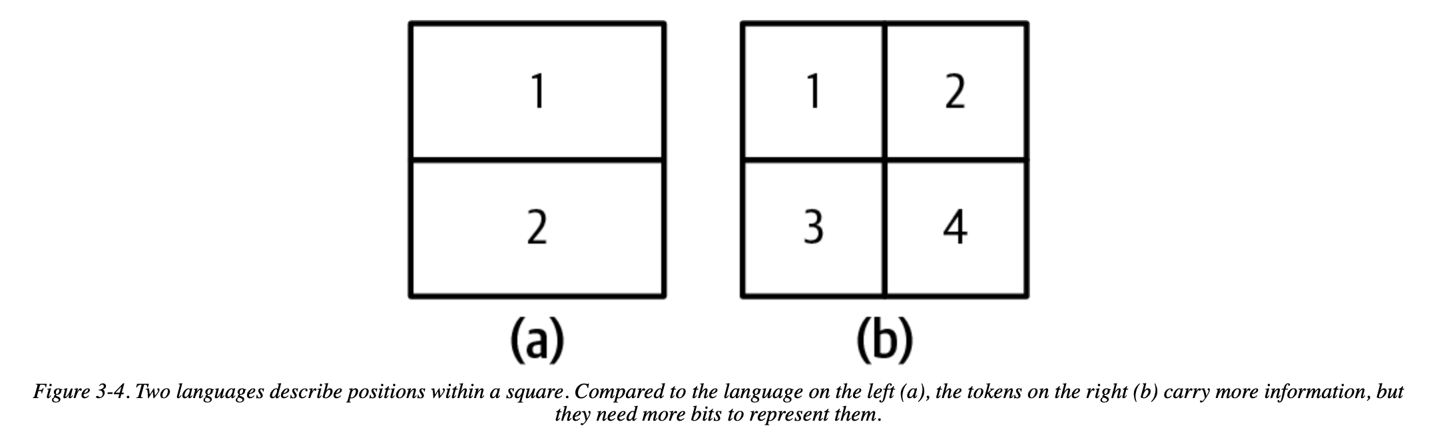
엔트로피(Entropy) 이해하기
엔트로피의 정의
평균적으로 하나의 토큰이 포함하는 정보량을 측정.
엔트로피가 높을수록 각 토큰이 더 많은 정보를 포함하며, 이를 표현하기 위해 더 많은 비트가 필요.
엔트로피는 특정 분포에서 발생 가능한 결과(토큰)에 대해 필요한 비트 수를 수학적으로 측정한 값
예제: 정사각형 내 위치 설명
두 개의 토큰 (위쪽, 아래쪽):
각 토큰을 1비트로 표현.
엔트로피: 1.
네 개의 토큰 (왼쪽 위, 오른쪽 위, 왼쪽 아래, 오른쪽 아래):
각 토큰을 2비트로 표현.
엔트로피: 2.
직관적 이해
낮은 엔트로피:
정보량이 적고 예측하기 쉬움.
예: 두 개의 토큰만 있는 언어.
높은 엔트로피:
정보량이 많고 예측하기 어려움.
예: 네 개의 토큰이 있는 언어.
그림3-4. 정사각형 내 위치를 설명하는 두 가지 언어
(a): 두 개의 토큰으로 단순히 "위/아래"를 표현. 엔트로피 = 1.
(b): 네 개의 토큰으로 "왼쪽 위/오른쪽 위/왼쪽 아래/오른쪽 아래"를 구체적으로 표현. 엔트로피 = 2.
(b)는 더 많은 정보를 포함하지만, 이를 표현하기 위해 더 많은 비트가 필요.

Slide 10
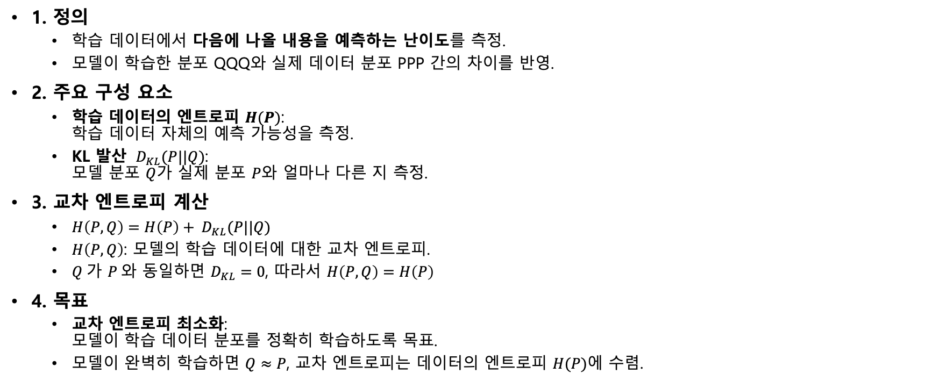
교차 엔트로피(Cross Entropy)
1. 정의
학습 데이터에서 다음에 나올 내용을 예측하는 난이도를 측정.
모델이 학습한 분포 QQQ와 실제 데이터 분포 PPP 간의 차이를 반영.
2. 주요 구성 요소
학습 데이터의 엔트로피 $H(P)$: 학습 데이터 자체의 예측 가능성을 측정.
KL 발산 $D_{KL}(P||Q)$: 모델 분포 $Q$가 실제 분포 $P$와 얼마나 다른 지 측정.
3. 교차 엔트로피 계산
$H\left(P, Q\right)=H\left(P\right)+ D_{KL}(P||Q)$
$H\left(P, Q\right)$: 모델의 학습 데이터에 대한 교차 엔트로피.
$Q$가 $P$와 동일하면 $D_{KL}=0$, 따라서 $H\left(P, Q\right)=H\left(P\right)$
4. 목표
교차 엔트로피 최소화: 모델이 학습 데이터 분포를 정확히 학습하도록 목표.
모델이 완벽히 학습하면 $Q≈P$, 교차 엔트로피는 데이터의 엔트로피 $H(P)$에 수렴.

Slide 11
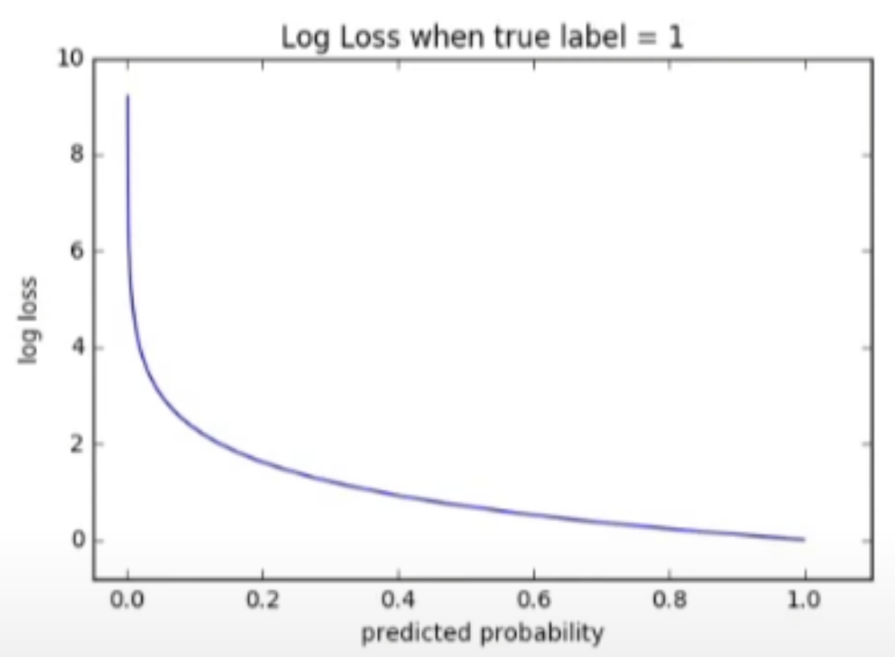
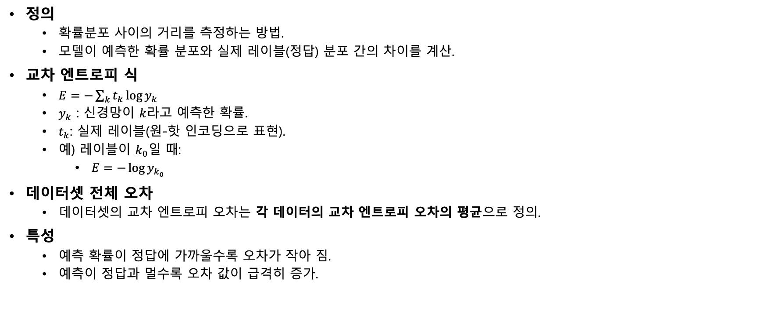
(유첨)교차 엔트로피 오차 (Cross Entropy Error)
정의
확률분포 사이의 거리를 측정하는 방법.
모델이 예측한 확률 분포와 실제 레이블(정답) 분포 간의 차이를 계산.
교차 엔트로피 식
$E=−\sum_{k}{t_{k}\log{y_{k}}}$
$y_{k}$ : 신경망이 $k$라고 예측한 확률.
$t_{k}$​: 실제 레이블(원-핫 인코딩으로 표현).
예) 레이블이 $k_{0}$​일 때:
$E=−\log{y_{k_{0}}}$
데이터셋 전체 오차
데이터셋의 교차 엔트로피 오차는 각 데이터의 교차 엔트로피 오차의 평균으로 정의.
특성
예측 확률이 정답에 가까울수록 오차가 작아 짐.
예측이 정답과 멀수록 오차 값이 급격히 증가.
Log Loss vs. Predicted Probability:
정답 확률이 1에 가까울수록 오차 값 감소.
정답 확률이 작을수록 오차 값 급격히 증가.
출처 : https://velog.io/@clayryu328/%EB%B0%91%EB%B0%94%EB%8B%A5%EB%B6%80%ED%84%B0-%EC%8B%9C%EC%9E%91%ED%95%98%EB%8A%94-%EB%94%A5%EB%9F%AC%EB%8B%9D-3-%EC%86%90%EC%8B%A4%ED%95%A8%EC%88%98-%EC%97%94%ED%8A%B8%EB%A1%9C%ED%94%BC

Slide 12
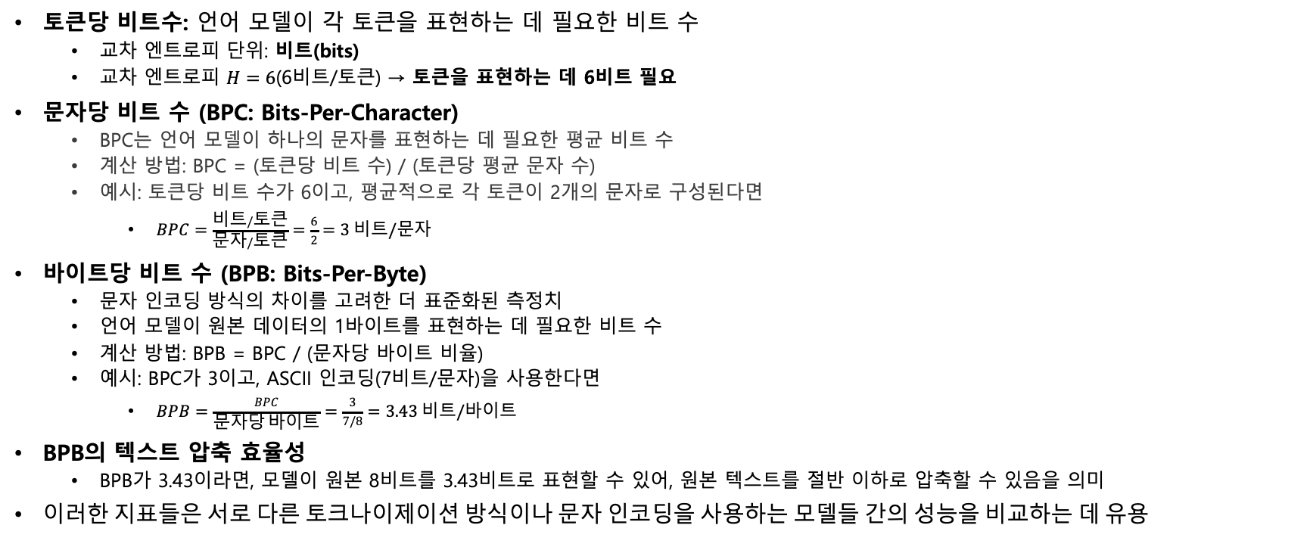
문자당 비트 수와 바이트당 비트 수
토큰당 비트수: 언어 모델이 각 토큰을 표현하는 데 필요한 비트 수
교차 엔트로피 단위: 비트(bits)
교차 엔트로피 $H=6$(6비트/토큰) → 토큰을 표현하는 데 6비트 필요
문자당 비트 수 (BPC: Bits-Per-Character)
BPC는 언어 모델이 하나의 문자를 표현하는 데 필요한 평균 비트 수
계산 방법: BPC = (토큰당 비트 수) / (토큰당 평균 문자 수)
예시: 토큰당 비트 수가 6이고, 평균적으로 각 토큰이 2개의 문자로 구성된다면
$BPC=\frac{비트/토큰}{문자/토큰}=\frac{6}{2}=3 비트/문자$
바이트당 비트 수 (BPB: Bits-Per-Byte)
문자 인코딩 방식의 차이를 고려한 더 표준화된 측정치
언어 모델이 원본 데이터의 1바이트를 표현하는 데 필요한 비트 수
계산 방법: BPB = BPC / (문자당 바이트 비율)
예시: BPC가 3이고, ASCII 인코딩(7비트/문자)을 사용한다면
$BPB=\frac{BPC}{문자당 바이트}=\frac{3}{7/8}=3.43 비트/바이트$
BPB의 텍스트 압축 효율성
BPB가 3.43이라면, 모델이 원본 8비트를 3.43비트로 표현할 수 있어, 원본 텍스트를 절반 이하로 압축할 수 있음을 의미
이러한 지표들은 서로 다른 토크나이제이션 방식이나 문자 인코딩을 사용하는 모델들 간의 성능을 비교하는 데 유용

Slide 13
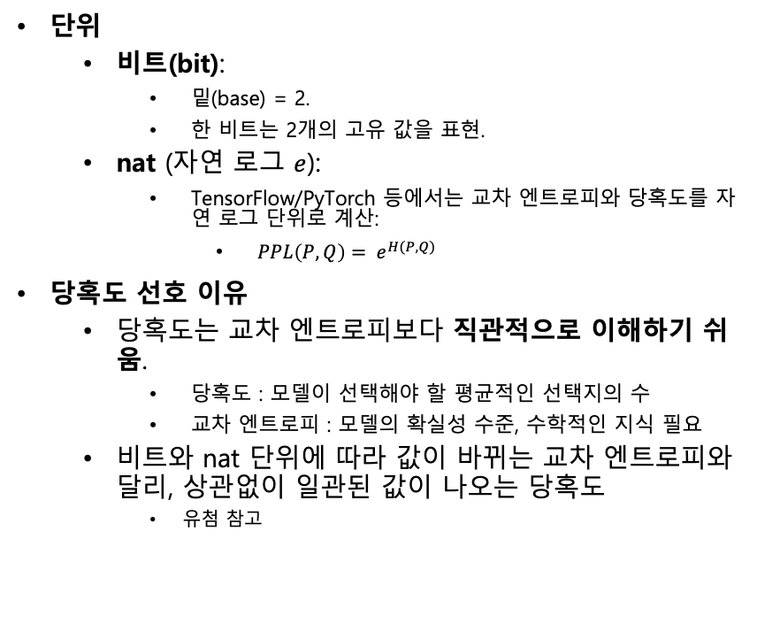
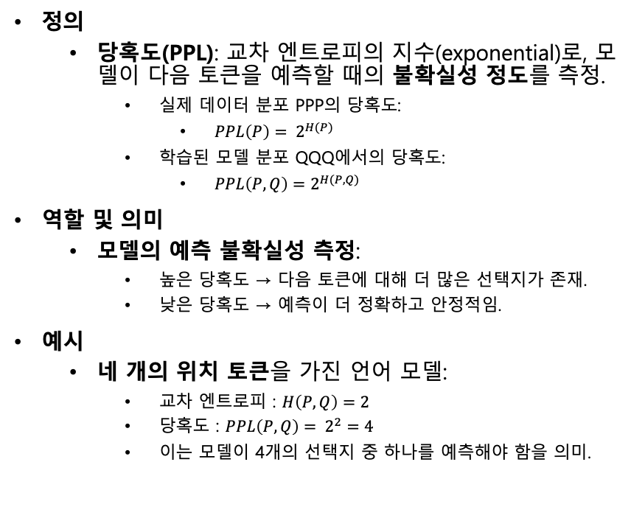
당혹도(Perplexity, PPL)
정의
당혹도(PPL): 교차 엔트로피의 지수(exponential)로, 모델이 다음 토큰을 예측할 때의 불확실성 정도를 측정.
실제 데이터 분포 PPP의 당혹도:
$PPL\left(P\right)= 2^{H(P)}$
학습된 모델 분포 QQQ에서의 당혹도:
$PPL\left(P, Q\right)=2^{H(P, Q)}$
역할 및 의미
모델의 예측 불확실성 측정:
높은 당혹도 → 다음 토큰에 대해 더 많은 선택지가 존재.
낮은 당혹도 → 예측이 더 정확하고 안정적임.
예시
네 개의 위치 토큰을 가진 언어 모델:
교차 엔트로피 : $H\left(P, Q\right)=2$
당혹도 : $PPL\left(P, Q\right)= 2^{2}=4$
이는 모델이 4개의 선택지 중 하나를 예측해야 함을 의미.
단위
비트(bit):
밑(base) = 2.
한 비트는 2개의 고유 값을 표현.
nat (자연 로그 $e$):
TensorFlow/PyTorch 등에서는 교차 엔트로피와 당혹도를 자연 로그 단위로 계산:
$PPL\left(P, Q\right)= e^{H(P, Q)}$
당혹도 선호 이유
당혹도는 교차 엔트로피보다 직관적으로 이해하기 쉬움.
당혹도 : 모델이 선택해야 할 평균적인 선택지의 수
교차 엔트로피 : 모델의 확실성 수준, 수학적인 지식 필요
비트와 nat 단위에 따라 값이 바뀌는 교차 엔트로피와 달리, 상관없이 일관된 값이 나오는 당혹도
유첨 참고

Slide 14
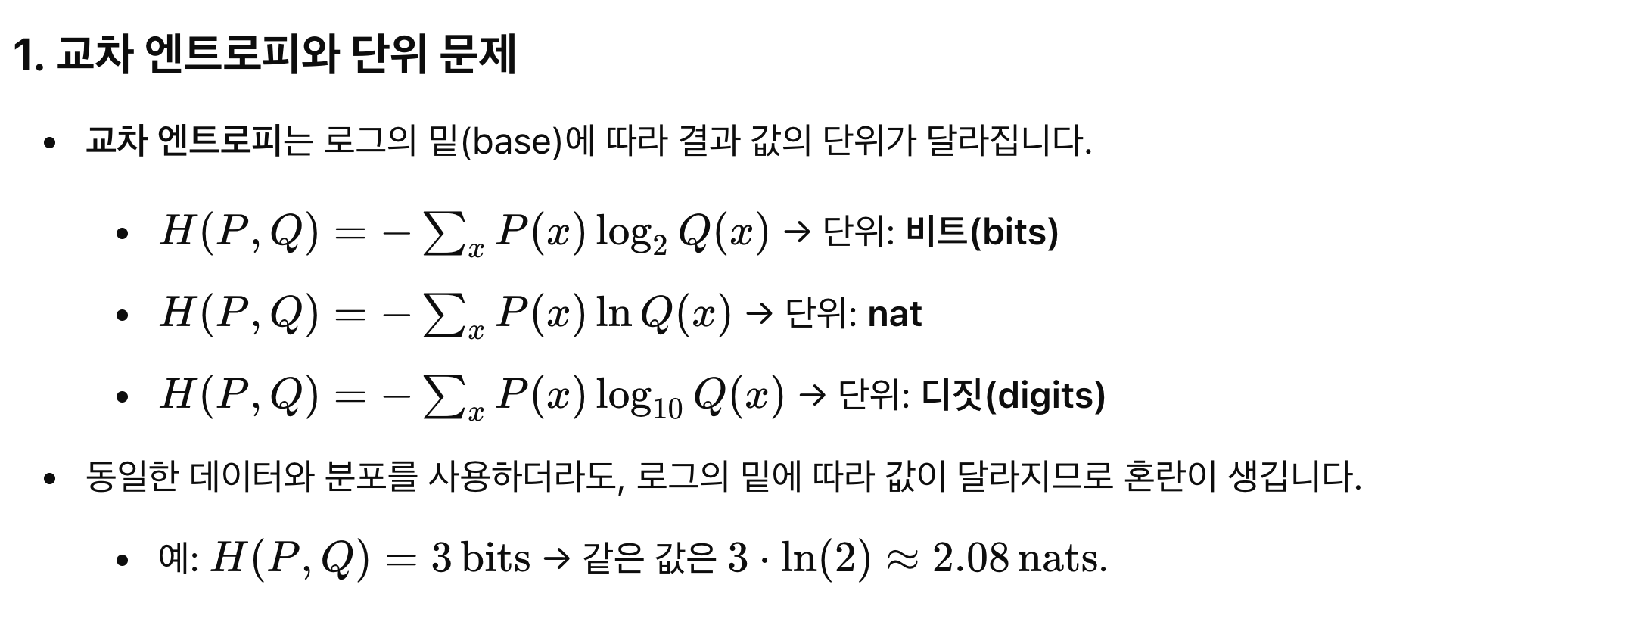
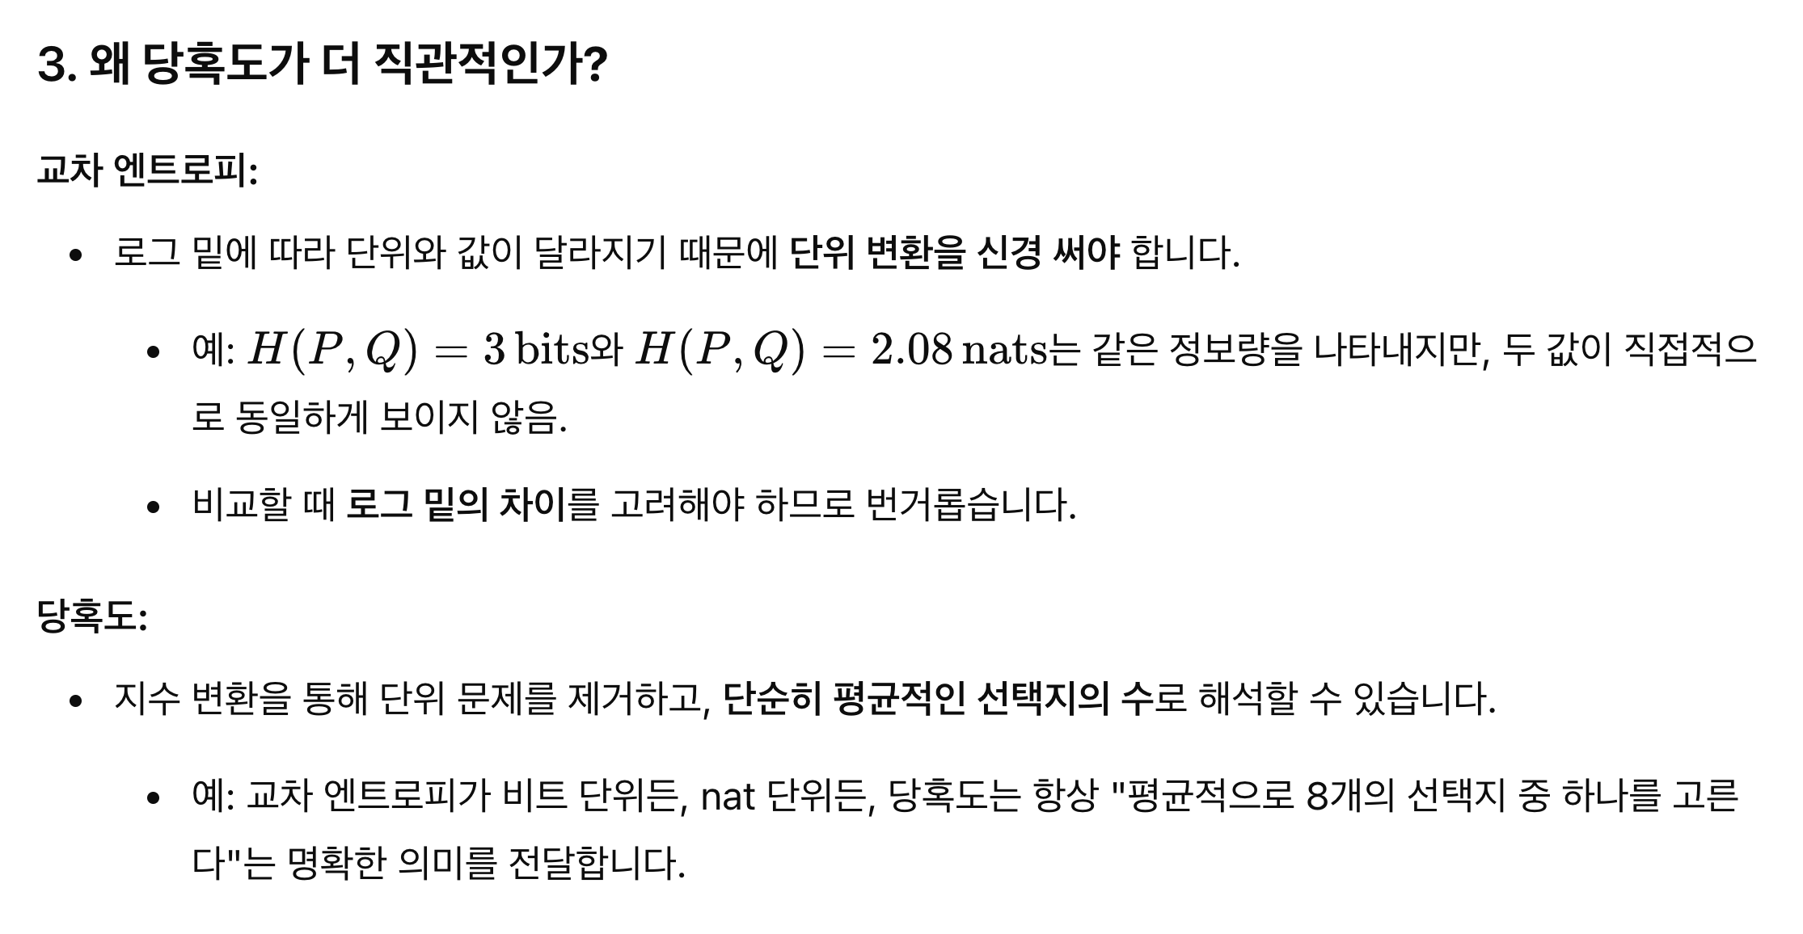
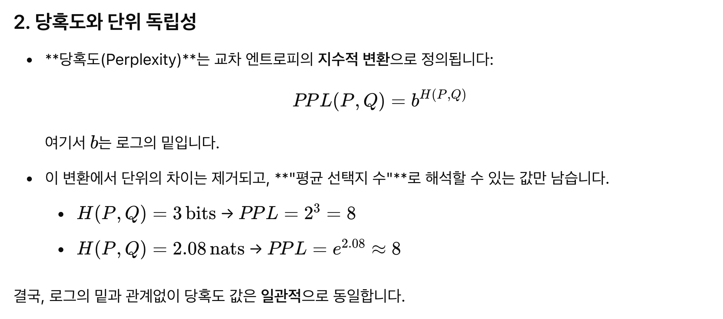
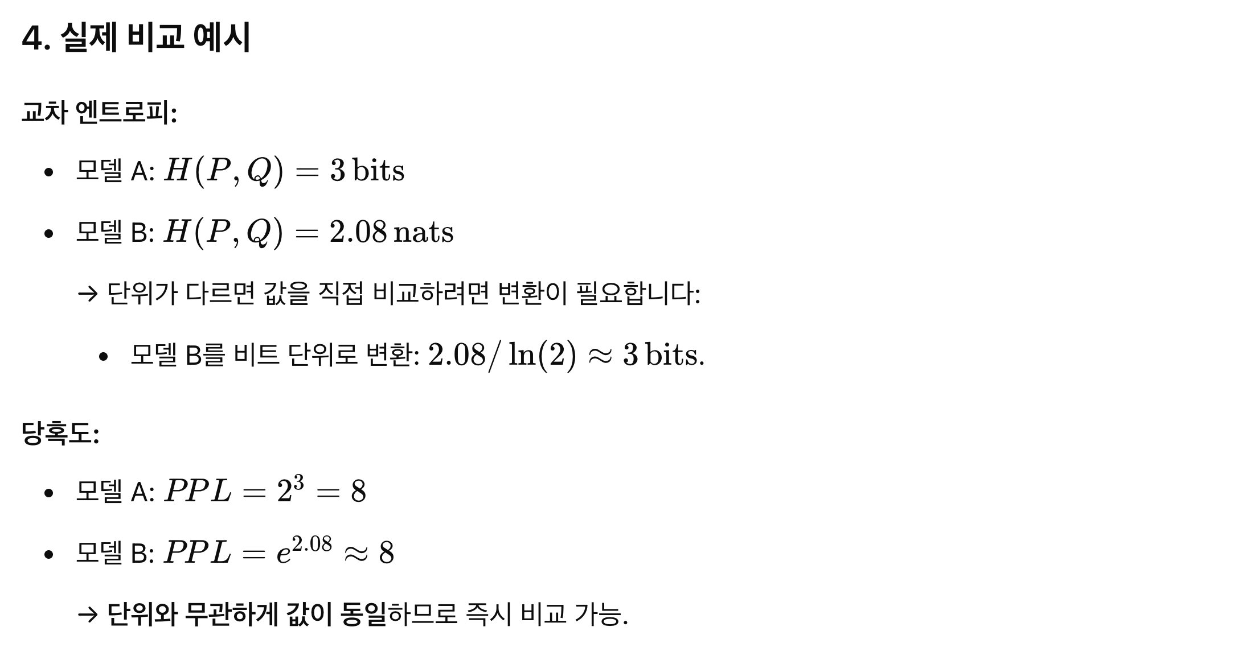
(유첨) 당혹도가 단위 독립성을 제공하는 이유

Slide 15
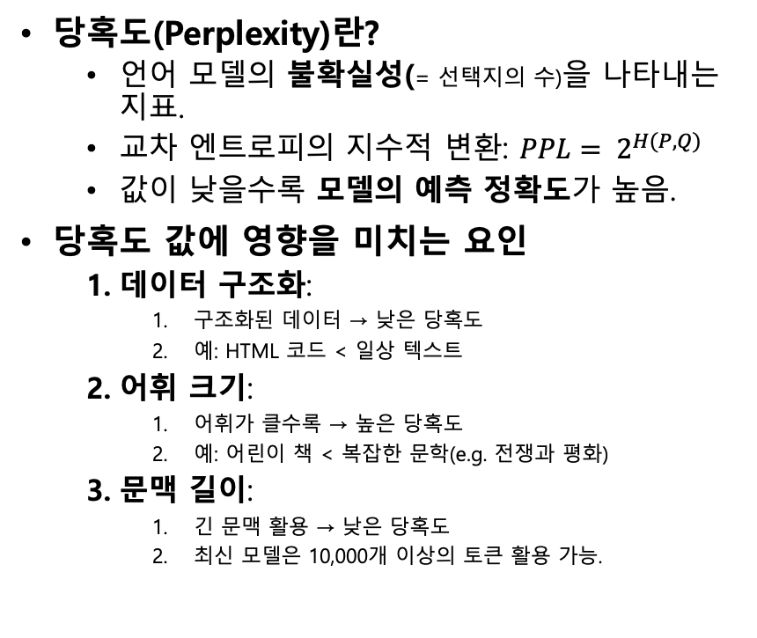
당혹도의 해석과 주요 개념
당혹도(Perplexity)란?
언어 모델의 불확실성(= 선택지의 수)을 나타내는 지표.
교차 엔트로피의 지수적 변환: $PPL= 2^{H(P, Q)}$
값이 낮을수록 모델의 예측 정확도가 높음.
당혹도 값에 영향을 미치는 요인
데이터 구조화:
구조화된 데이터 → 낮은 당혹도
예: HTML 코드 < 일상 텍스트
어휘 크기:
어휘가 클수록 → 높은 당혹도
예: 어린이 책 < 복잡한 문학(e.g. 전쟁과 평화)
문맥 길이:
긴 문맥 활용 → 낮은 당혹도
최신 모델은 10,000개 이상의 토큰 활용 가능.
당혹도의 의미
낮은 당혹도:
모델이 예측에 있어 더 높은 정확도를 가짐.
높은 당혹도:
비정상적이거나 무의미한 텍스트에 대한 예측 어려움.

Slide 16
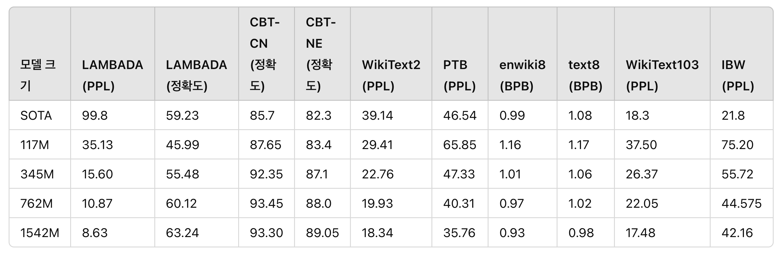
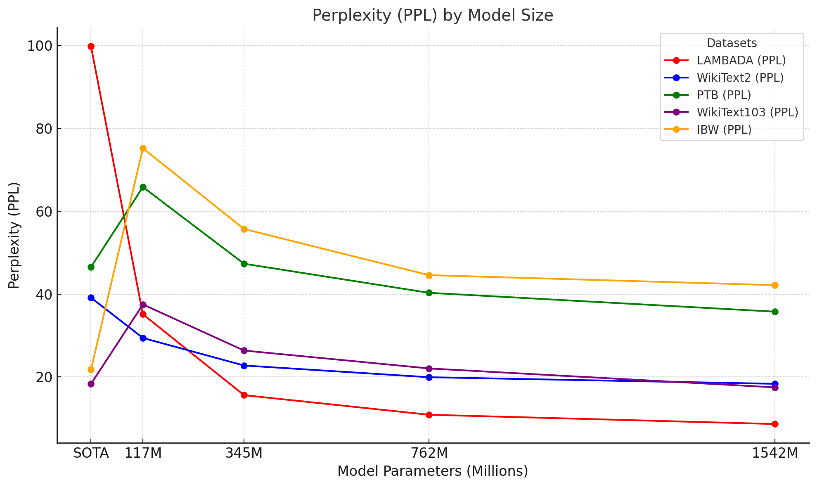
당혹도의 활용 사례
1. 모델 성능 평가:
낮은 당혹도 → 더 나은 예측 정확도.
GPT-2 모델 성능 예시:
2. 데이터 품질 점검:
학습 데이터 중복 여부 확인.(비정상적으로 낮아짐)
새로운 데이터 추가 시 당혹도 활용. (새로운 데이터에서 높아지는 당혹도 → 학습한 적이 없는 데이터)
3. 이상 텍스트 감지:
비정상적이거나 무의미한 텍스트에서 높은 당혹도.
표 3-1. 더 큰 GPT-2 모델은 다양한 데이터셋에서 일관되게 낮은 당혹도를 제공합니다.
그림 : 모델 사이즈에 따른 PPL

Slide 17
후속 학습과 엔트로피 축소
후속 학습(Post-training)이란?
SFT(지도형 미세 조정): 모델을 특정 작업에 맞게 조정.
RLHF(강화 학습 기반 인간 피드백): 사용자 의도에 더 적합한 응답을 생성하도록 학습.
목표: 단순한 다음 토큰 예측에서 특정 작업 수행으로 초점 이동.
후속 학습이 엔트로피를 "축소"한다는 의미
확률 분포의 변화:
일반 언어 모델 → 더 제한적이고 좁은 분포로 전환.
예: "모든 질문에 친절히 답하라"는 학습 → 다양성 감소.
텍스트 생성의 확률적 다양성 감소:
기존 언어 분포의 다양성(엔트로피)이 줄어듦.
모델의 응답 패턴이 더 예측 가능해짐.
후속 학습과 당혹도(PPL)의 변화
후속 학습은 당혹도를 증가시킬 수 있음:
모델이 특정 작업에 맞게 편향된 응답을 생성 → 일반적인 "다음 토큰 예측" 성능 저하.
기존 언어 모델링 지표(엔트로피, 당혹도)가 의미를 잃을 가능성.
정리
"엔트로피 축소"란?
모델이 더 좁은 분포로 학습 → 다양성 감소.
목표는 엔트로피를 줄이는 것이 아니라, 특정 작업에 최적화.
후속 학습 이후, 언어 모델의 당혹도와 엔트로피 해석에 주의 필요.

Slide 18
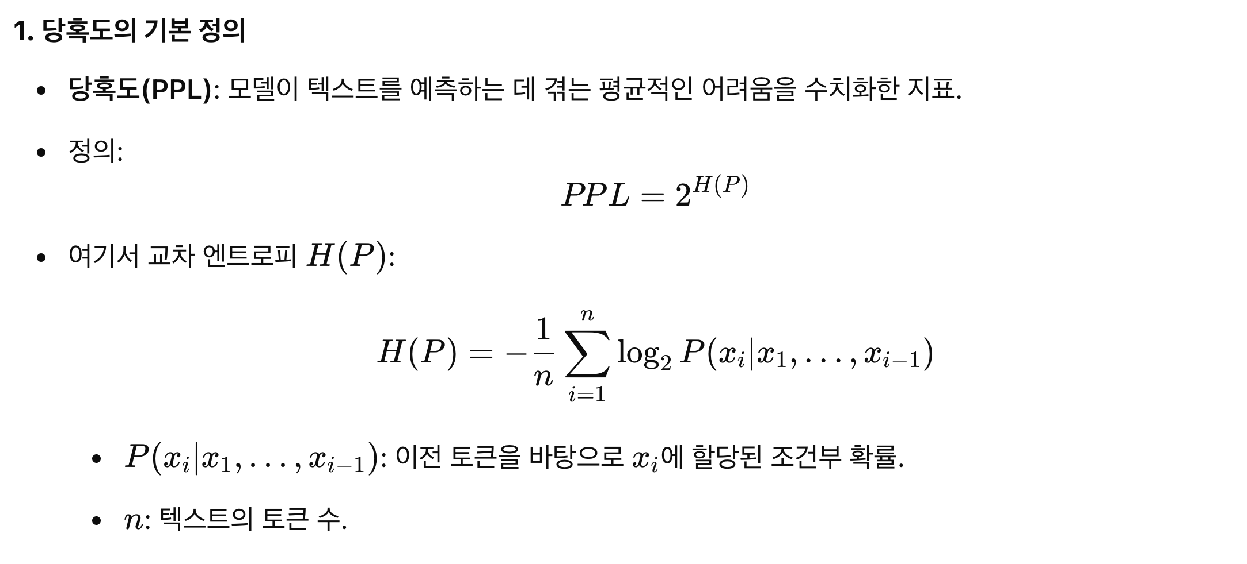
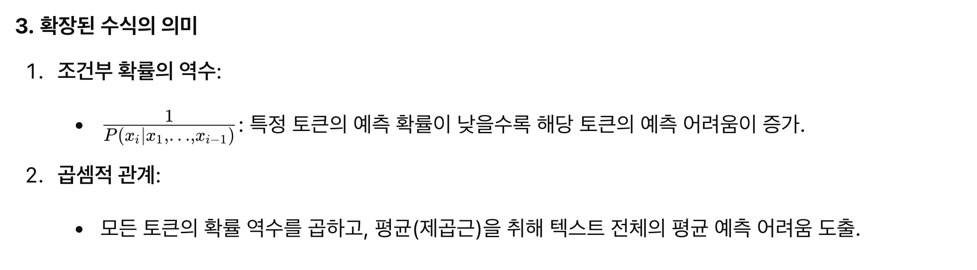
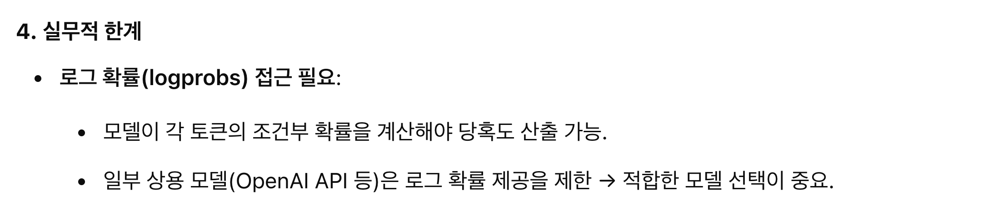
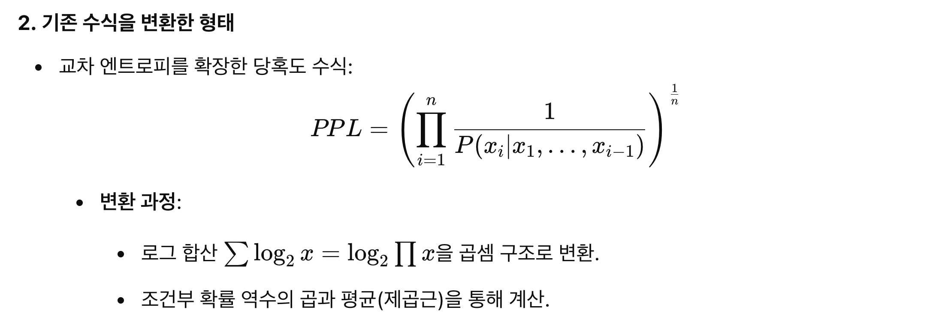
언어 모델로 텍스트의 당혹도 계산

Slide 19
정확 평가(Exact Evaluation)
정확 평가란?
정확 평가: 모호함 없이 명확한 기준으로 성능을 평가.
예: 다지선다형 질문에서 답이 A인데, B를 선택하면 오답.
주관 평가: 평가자의 판단에 따라 결과가 달라질 수 있음. (AI를 심판(judge)으로 사용하는 경우)
예: 에세이 평가 → 평가자, 프롬프트, 상황에 따라 점수 변화.
평가 접근법
기능적 올바름(Functionality Correctness):
결과가 문제를 해결하는 데 기능적으로 올바른지 평가.
예: 코드 실행 결과가 요구 사항을 충족하는지 판단.
유사성 측정(Similarity Measurement):
생성된 응답과 기준 정답 간의 유사성을 비교.
예: BLEU, ROUGE와 같은 자연어 평가 지표 사용.
이번 장의 초점: 개방형 응답 평가
개방형 응답: 자유 텍스트 생성 평가.
생성형 모델의 특성에 적합.
폐쇄형 응답: 분류나 다지선다형 평가.
생성형 모델도 의도 분류(intent classification) 등에 사용 가능.
다만, 폐쇄형 평가는 이미 널리 알려져 있어 이 장의 초점이 아님.

Slide 20
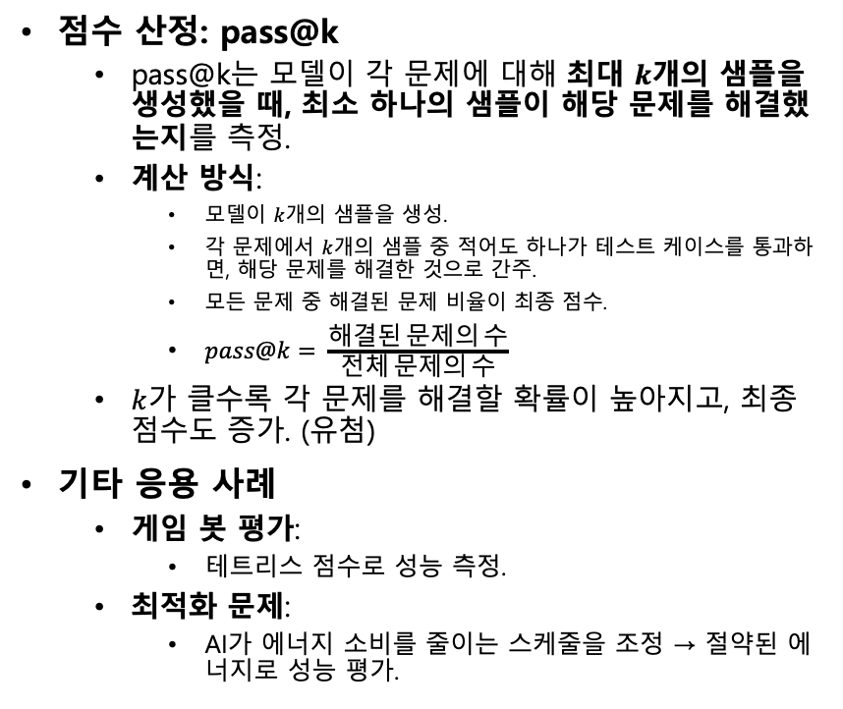
기능적 올바름(Functional Correctness)
기능적 올바름이란?
정의: 시스템이 의도된 기능을 정확히 수행했는지를 평가.
예시:
웹사이트 생성 → 요구 사항 충족 여부.
레스토랑 예약 → 예약 성공 여부.
코드 생성에서의 기능적 올바름→ 실행 정확도
평가 방식: 코드가 주어진 입력에 대해 올바른 출력을 생성하는지 확인.
자동화 가능: 코드 실행과 테스트 케이스를 활용.
예: Python 함수 gcd(num1, num2)가 입력 (15, 20)에 대해 5를 반환해야 함.
단위 테스트(Unit Test):
다양한 시나리오에서 예상 출력이 생성되는지 검증.
주요 벤치마크
HumanEval: OpenAI가 개발한 코드 생성 평가 벤치마크.
MBPP (Mostly Basic Python Problems): Google의 Python 문제 데이터셋.
SQL 변환 평가:
Spider, BIRD-SQL, WikiSQL 등.
점수 산정: pass@k
pass@k는 모델이 각 문제에 대해 최대 $k$개의 샘플을 생성했을 때, 최소 하나의 샘플이 해당 문제를 해결했는지를 측정.
계산 방식:
모델이 $k$개의 샘플을 생성.
각 문제에서 $k$개의 샘플 중 적어도 하나가 테스트 케이스를 통과하면, 해당 문제를 해결한 것으로 간주.
모든 문제 중 해결된 문제 비율이 최종 점수.
$pass@k= \frac{해결된 문제의 수}{전체 문제의 수}$
$k$가 클수록 각 문제를 해결할 확률이 높아지고, 최종 점수도 증가. (유첨)
기타 응용 사례
게임 봇 평가:
테트리스 점수로 성능 측정.
최적화 문제:
AI가 에너지 소비를 줄이는 스케줄을 조정 → 절약된 에너지로 성능 평가.

Slide 21
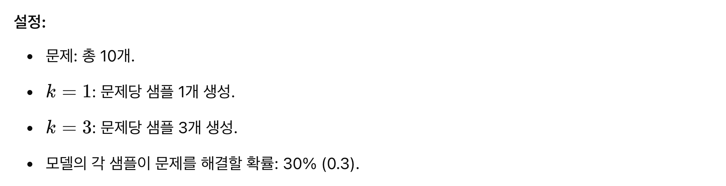
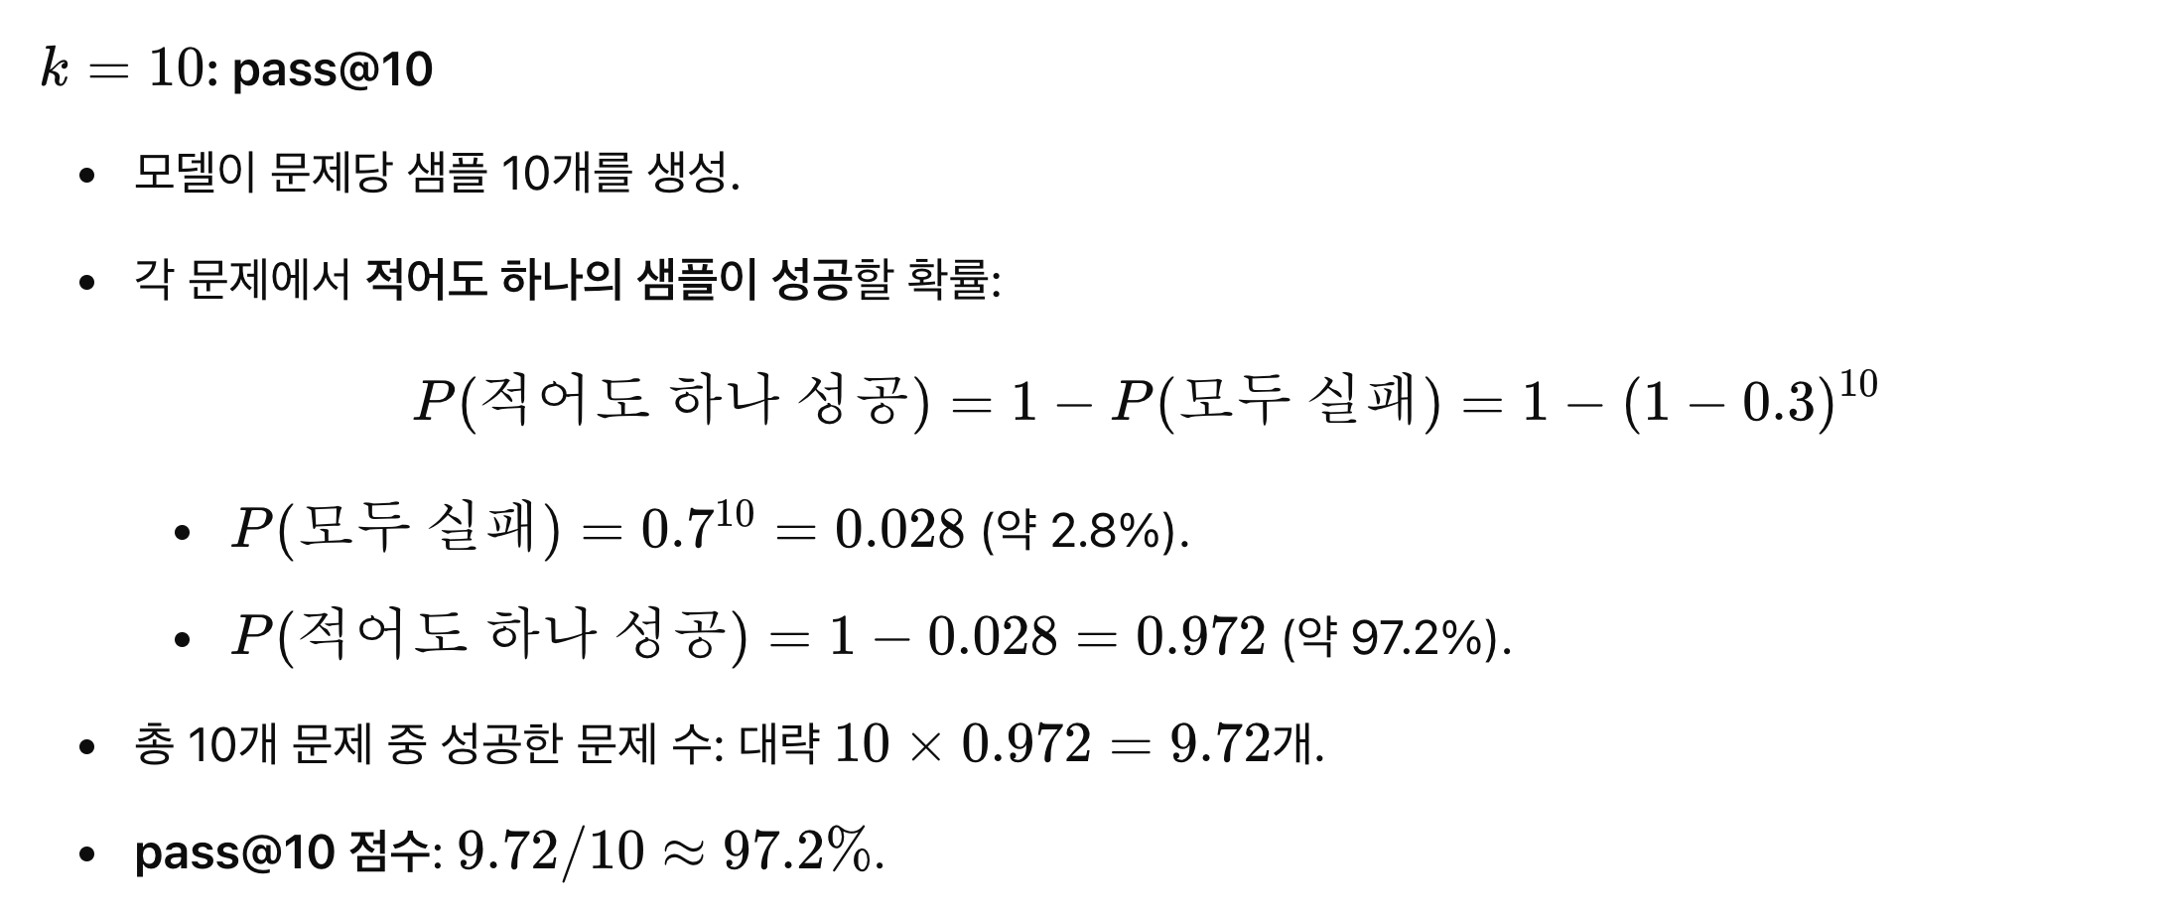
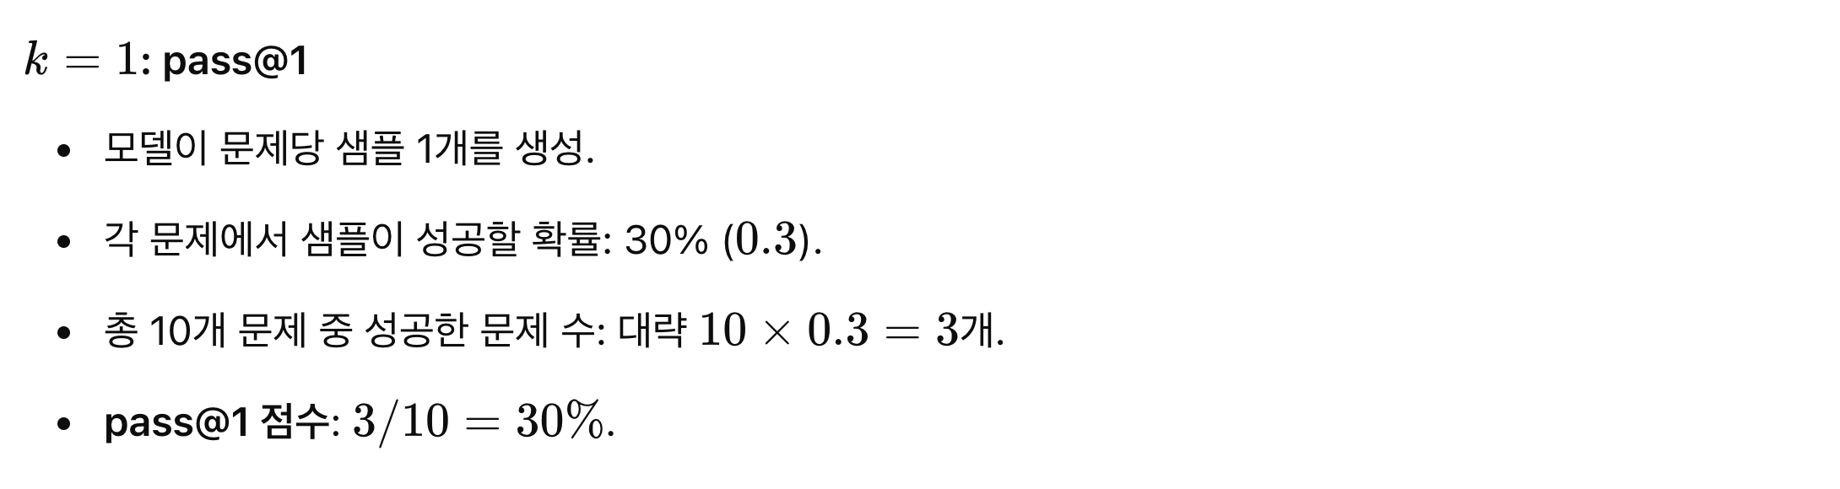
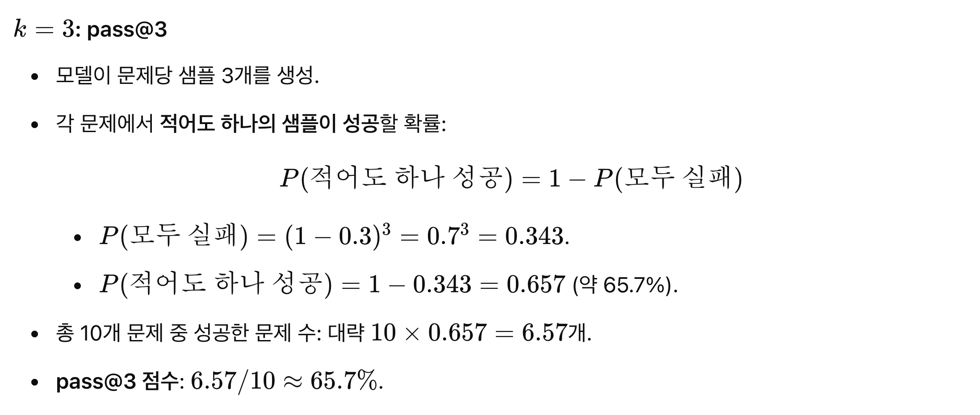
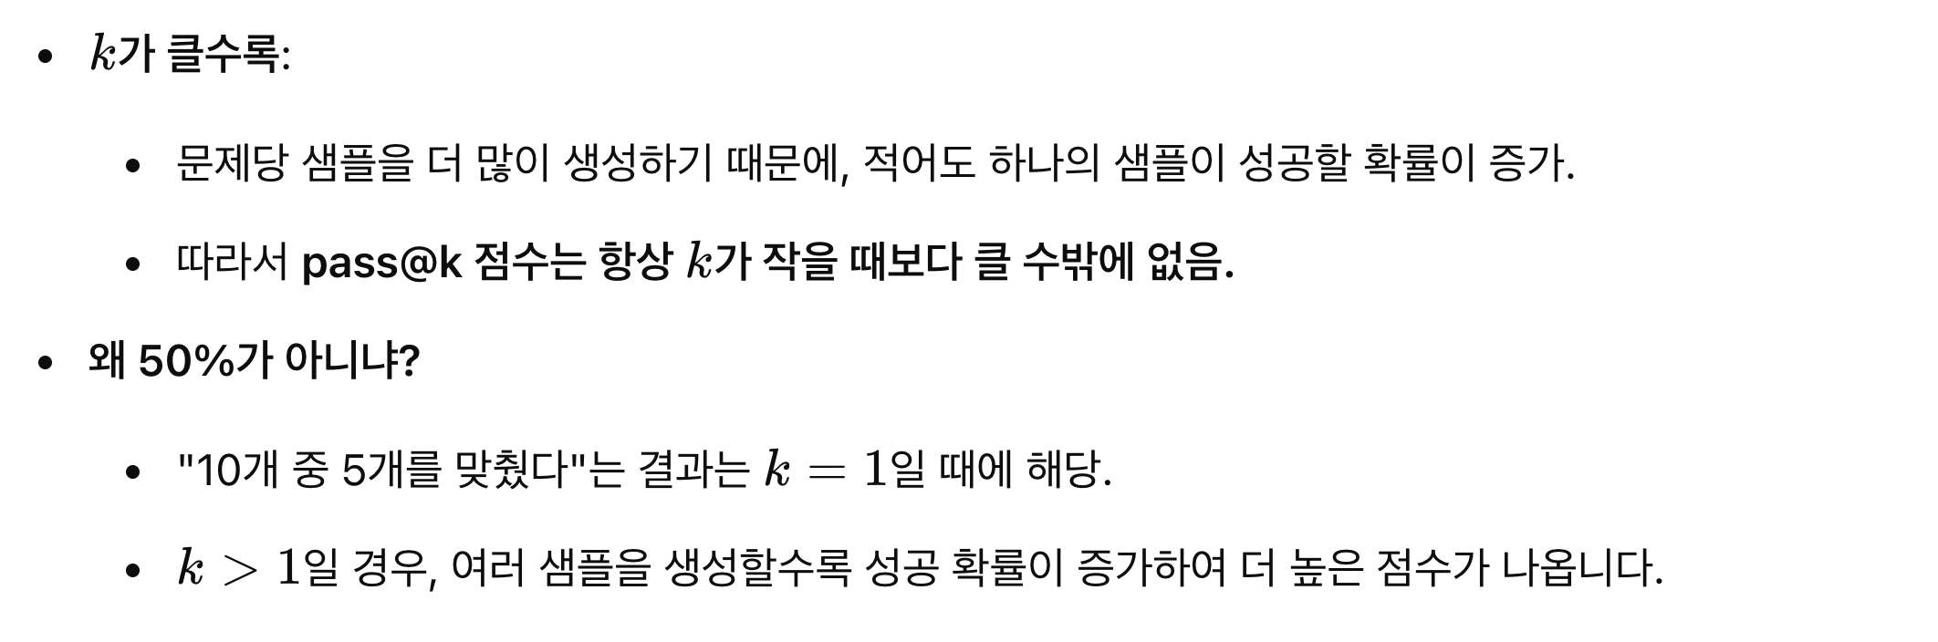
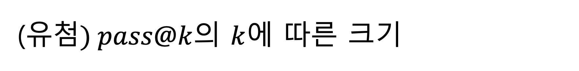
(유$첨) pass@k$의 $k$에 따른 크기
정리::

Slide 22
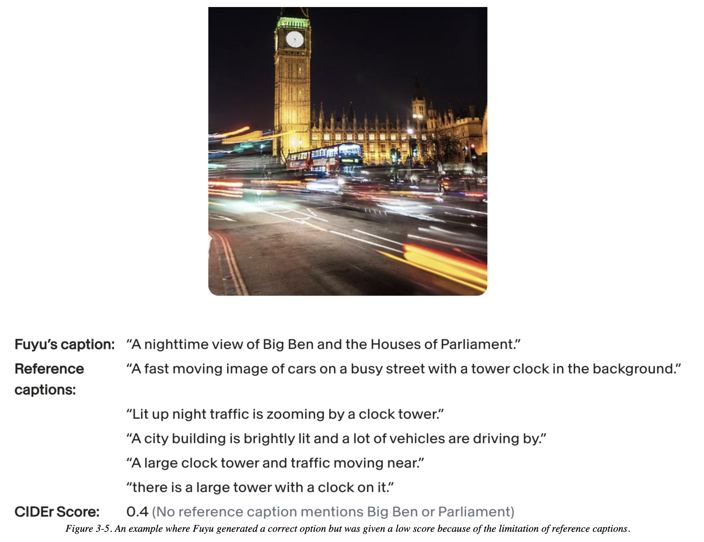

Slide 23
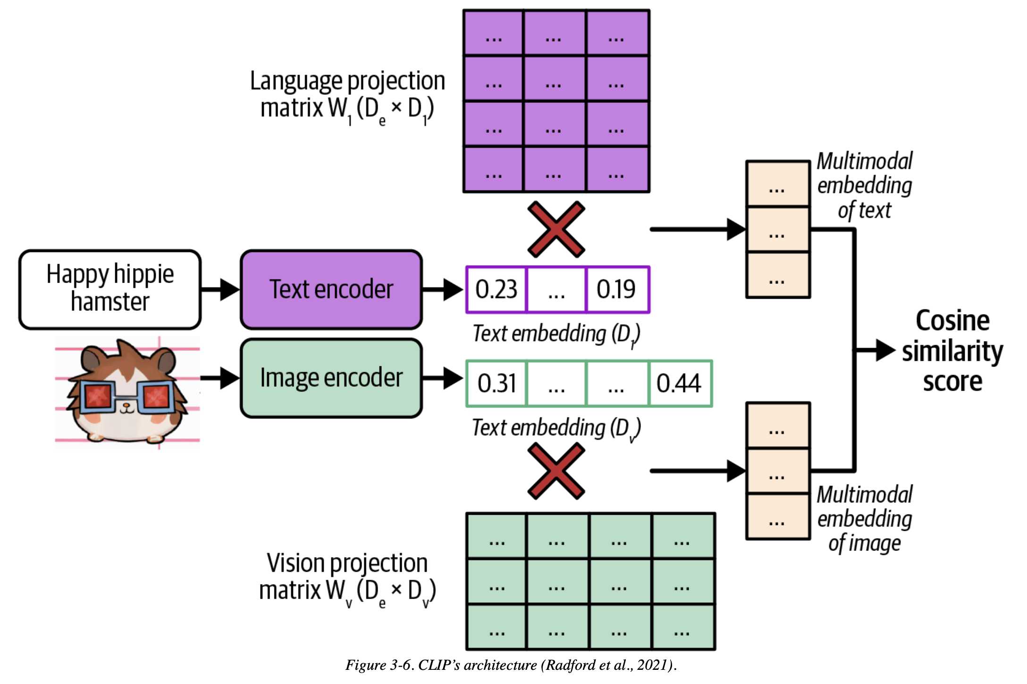

Slide 24
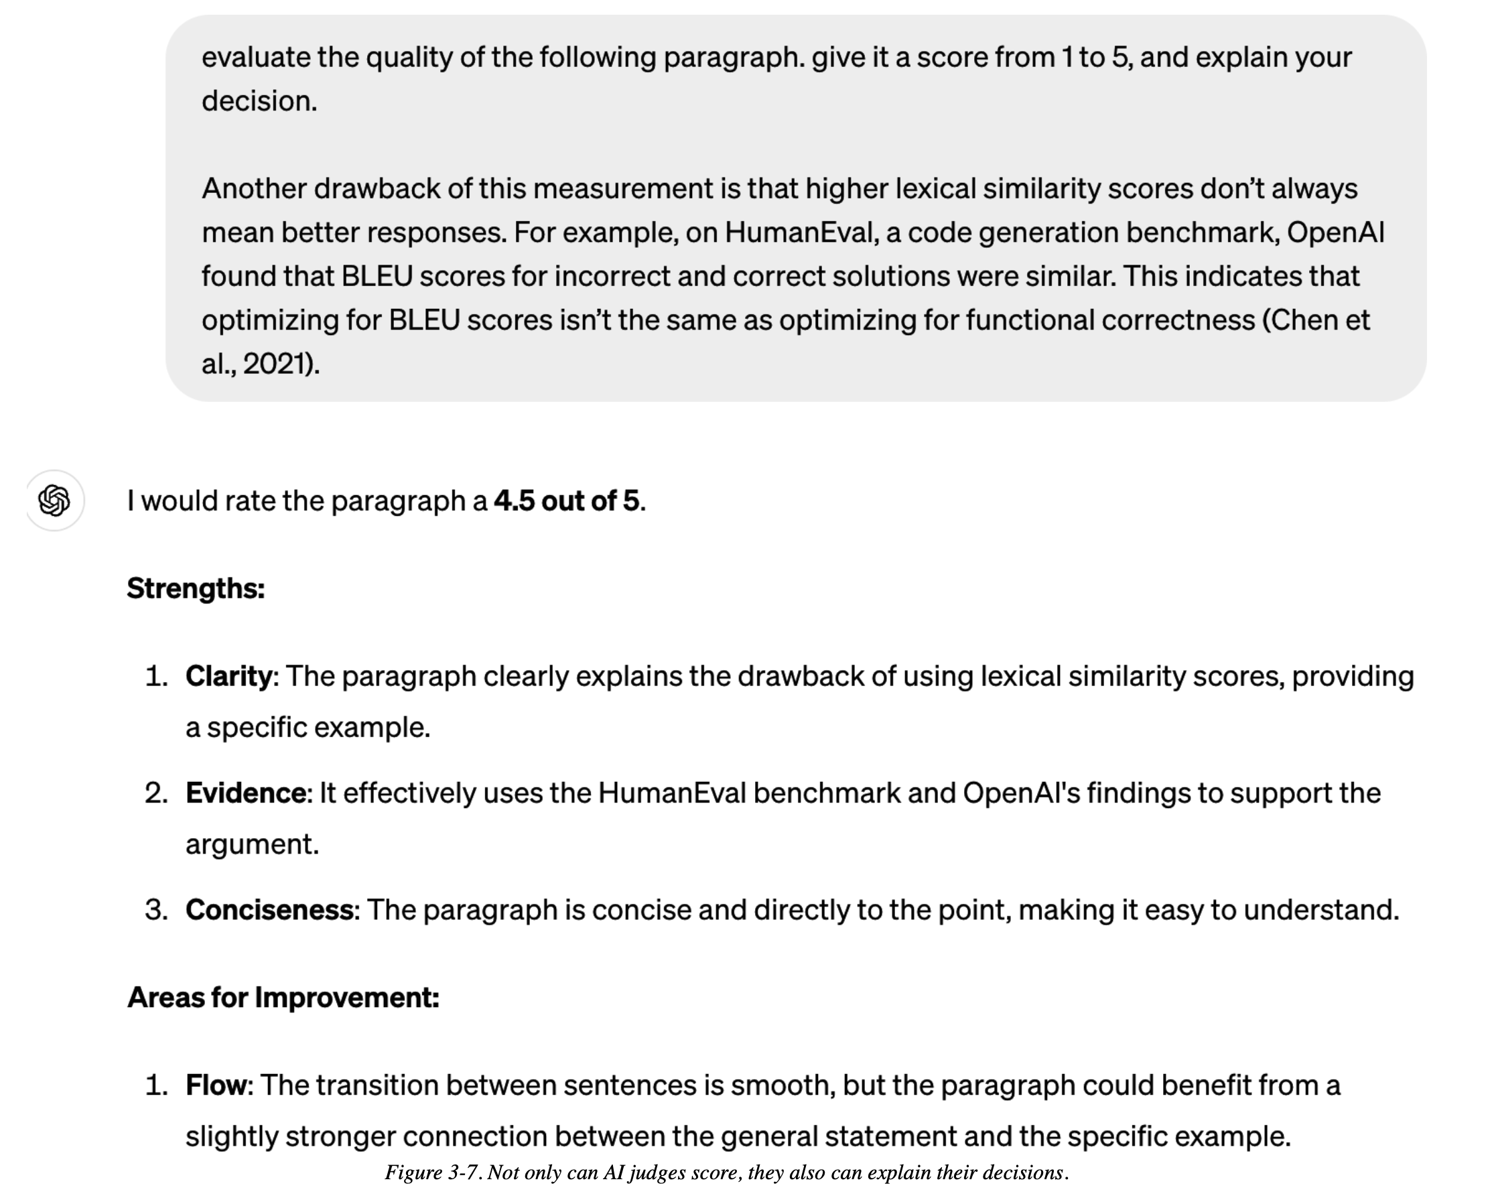

Slide 25
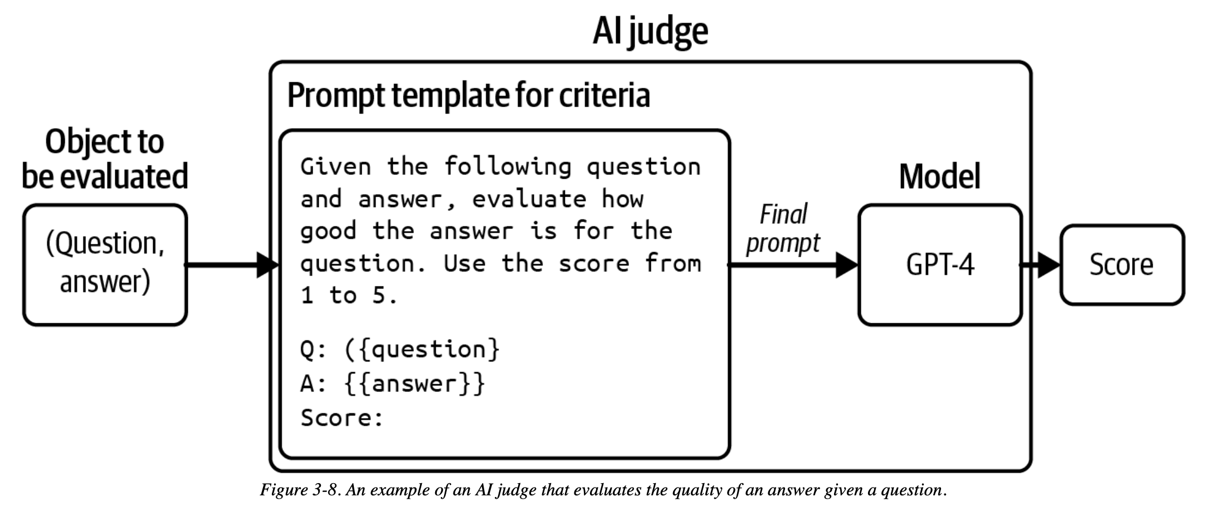

Slide 26
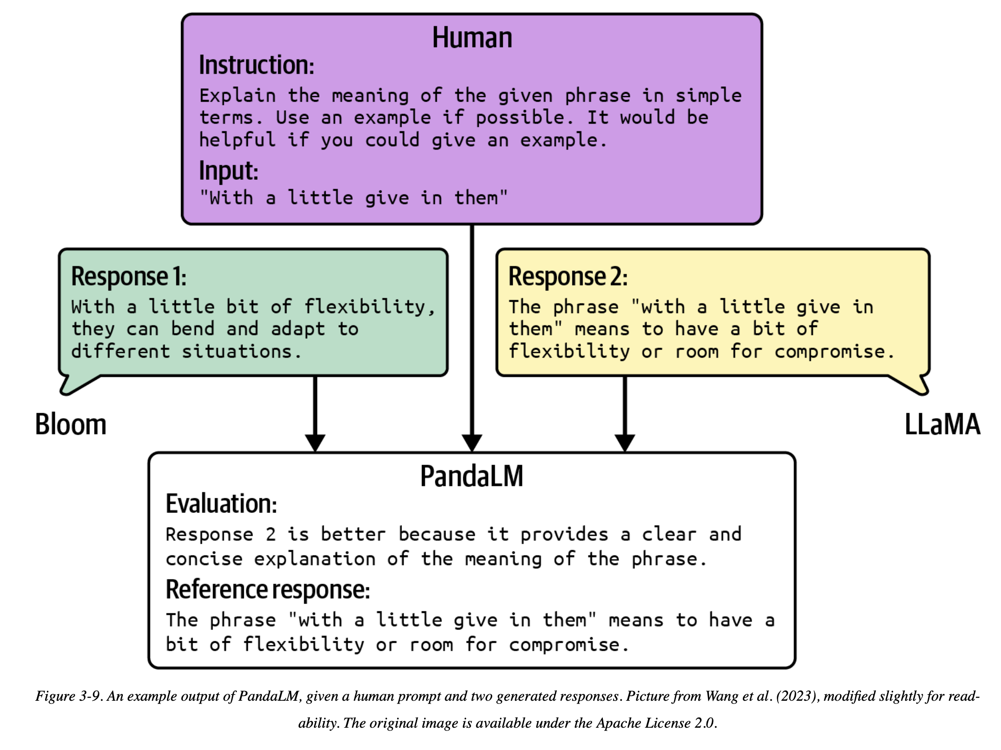

Slide 27
